Slide 1
Решение уравнений, содержащих параметры.
Выполнил:
ученик 11 класса
гимназии №3 г.Дербента
Мамедов Эльгар Судефович

Slide 2
Цель работы: выявить наиболее рациональные решения, быстро приводящие к ответу. Гипотеза исследования: позволит ли применение разработанной на основе общих методов решения уравнений, содержащих параметры, методики их решения учащимся решать уравнения, содержащие параметры, на сознательной основе, т.е.выбирать наиболее рациональный метод решения, применять разные методы решения.

Slide 3
Линейные и квадратные уравнения, содержащие параметр. F(a,x)=ƒ(a)x²+g(a)x+h(a). 1.f(a)=g(a)=h(a)=0,тогда xЄ(-∞;+∞), 2.f(a)=g(a)=0 и h(a)≠0,тогда решений нет, 3.f(a)=0 и g(a)≠0,тогда x=- (ℎ(𝑎))/(𝑔(𝑎)) 4.f(a)≠0,D=$g^{2}$(a)-4ƒ(a)h(a)=0, тогда x=-(𝑔(𝑎))/2ƒ(𝑎) , 5.f(a)≠0,D<0, тогда решений нет, 6.f(a)≠0,D>0,тогда x=(−𝑔(𝑎)±√𝐷)/(2ƒ(𝑎)).

Slide 4
Пример:Решить уравнение 2a*(a-2)*x=a-2. Решение.Контрольными будут значения параметра а=0 и а = 2. Множество всех действительных значений параметра разбить на подмножества A₁={0},A₂={2} и A₃={a≠0,a≠2} Рассмотрим случаи. При a= 0 0 ∙x = 2 уравнение не имеет корней При a=2 0 ∙x=0 корень любое действительное число При a≠0, a≠2 x=$\frac{a−2}{2a(a−2)}$=$\frac{1}{2a}$. Ответ: 1)если a=0,то корней нет; 2) если a =2, то x-любое действительное число; 3)если a≠0,a≠2,то x=$\frac{1}{2a}$.

Slide 5
Дробно-рациональные уравнения, содержащие параметр, сводящиеся к линейным. Пример.Решить уравнение $\frac{x}{a(x+1)}$– $\frac{2}{x+2}$=$\frac{3−a^{2}}{a (x+1)(x+2)}$ Решение. Значение а = 0 является контрольным. При а=0 не имеет корней. Если а≠0, то x² +2(1-a)x+a²-2a-3=0. $\frac{D}{4}$ =(1 – a)² -(a²– 2a – 3)=4. x₁=a+1, x₂₌a–3

Slide 6
Проверка. Исключим из найденных значений х такие, при которых x₁+1=0, x₁+2=0, x₂+1=0, x₂+2=0. Если x₁+1=0, т.е.(a+1)+1=0, то a= – 2 Таким образом, при а = – 2 x₁-посторонний корень уравнения (4), то x₂ = -5 Если x₁+2=0,т.е.(a+1)+2=0, то a= – 3 Таким образом, при а =- 3 x₁- посторонний корень уравнения (4), то x₂ = -6 Если x₂+1=0,т.е.(a– 3)+2=0,то a=1. Таким образом, при a=1 x₂ - посторонний корень уравнения (4), то x₁ = 2 Если x₂+1=0,т.е.(a– 3)+1=0,то a=2. Таким образом, при a=2 x₂ - посторонний корень уравнения (4), то x₁ = 3 Ответ:1) если а = – 3, то х = – 6; 2) если a= – 2,то x= – 5; 3) если a=0, то корней нет; 4) если a=1,то x=2; 5)если a=2, то x=3; 6) если$\left\{\begin{aligned}a≠−3 \\ a≠ −2 \\ a ≠0, то x_{1}=a+1, { x}_{2}=a−3. \\ a≠1 \\ a≠2 \end{aligned}\right.$

Slide 7
Иррациональные уравнения, содержащие параметр. Пример.Решить уравнение x-$\sqrt{a−x^{2}}$=1 (6) Решение:$\sqrt{a−x^{2}}$=x-1 (7) 2x²-2x+(1-a)=0, $\frac{D}{4}$= 2a-1. Особое значение: а = 0,5. Отсюда: при a>0,5 x_{1,2} =0,5.(1±$\sqrt{2a−1})$; при a=0,5 x=0,5; при a<0,5 уравнение не имеет решений. Проверка: при х = 0,5 не является решением (7) и уравнения (6). x₂=0,5(1-$\sqrt{2a−1})$- не удовлетворяет уравнению x₁=0,5(1+$\sqrt{2a−1}$) Ответ:1)при a≥1 x=0,5(1+$\sqrt{2a−1}$);2)при а<1 уравнение не имеет решений.

Slide 8
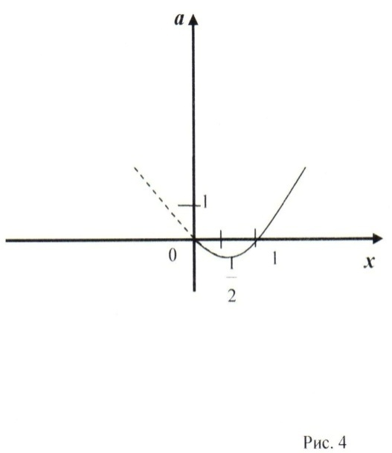
Графический метод. Координатная плоскость (х;а). Пример.При каких значениях параметра а уравнение $\sqrt{x+a}$ =x имеет два корня? Решение.Переходим к равносильной системе $\left\{\begin{aligned}х≥0, \\ \\ a=x^{2}−x.\end{aligned}\right.$ x₀=$\frac{1}{2}$ a₀=$−\frac{1}{4}$ Из графика видно, что при - $\frac{1}{4}<a≤0$уравнение имеет 2 корня. Ответ: при $−\frac{1}{4}$<a≤0 уравнение имеет два корня.

Slide 9
Вывод: мы постарались выделить классы уравнений, содержащих параметр, и общие их методы решения, показать, что методы, изложенные в данной работе, применимы для решения всех видов уравнений, содержащих параметр.

